Slide 1
Projekt predefiniowany w programie Rozwój Lokalny. Fundusze Norweskie.
Tomasz Potkański, Z-ca dyrektora Biura ZMP, kierownik projektu
Łódź, 9 marca 2023

Slide 2
Projekt predefinowany z funduszy norweskich (2019-2024)
Projekt doradczo – szkoleniowy dla miast uznanych za ośrodki o najtrudniejszej sytuacji społeczno-gospodarczej
Dwa etapy:
Pomoc w przygotowaniu zintegrowanych planów rozwoju (PRL i PRI) – 54 miasta
Pomoc w realizacji tych programów przez 29 miast (dotacje MFiPR po 3,6 mln Euro)
Dwa wymiary doradztwa dla 29 miast na etapie obecnym (2023-2024):
Aspekty proceduralne realizacji programów inwestycyjnych i miękkich – kompleksowy program
Wsparcie doradcze i szkoleniowe dla zespołów w 29 miastach – rozwój instytucjonalny
Szerokie wsparcie w budowaniu relacji między miastami polskimi i norweskimi
Wymiar merytoryczny – wypracowanie i promowanie metodologii zintegrowanego programowania rozwoju w oparciu o endogenne potencjały.

Slide 3
Projekt predefinowany – szersze korzyści
Realizacja wieloletniego projektu pozwala na:
Budowę i utrzymanie zespołu doradców – realizacja tego i innych projektów, np. CWD
Rozwój narzędzi wspierających zarządzanie w miastach i OF
Monitor Rozwoju Lokalnego – dane do diagnozowania i planowania rozwoju miasta / OF
Badania ankietowe – objęły około 40 000 osób w kilkuset JST (planowanie rozwoju)
Metodologia diagnozowania i planowania rozwoju miasta / OF
Samoocena stanu rozwoju instytucjonalnego – wg standardów OECD (e-SAT on-line)
Nowe jakościowo formy wymiany doświadczeń i upowszechniania wiedzy
Sieci Wymiany Doświadczeń „EMPIRIE” – w ramach projektu (29 --> 54 miasta)
Forum Rozwoju Lokalnego (już 32 edycje seminariów dla miast – wszystkich członków ZMP)
Rozwój kompetencji zespołu w Biurze ZMP

Slide 4
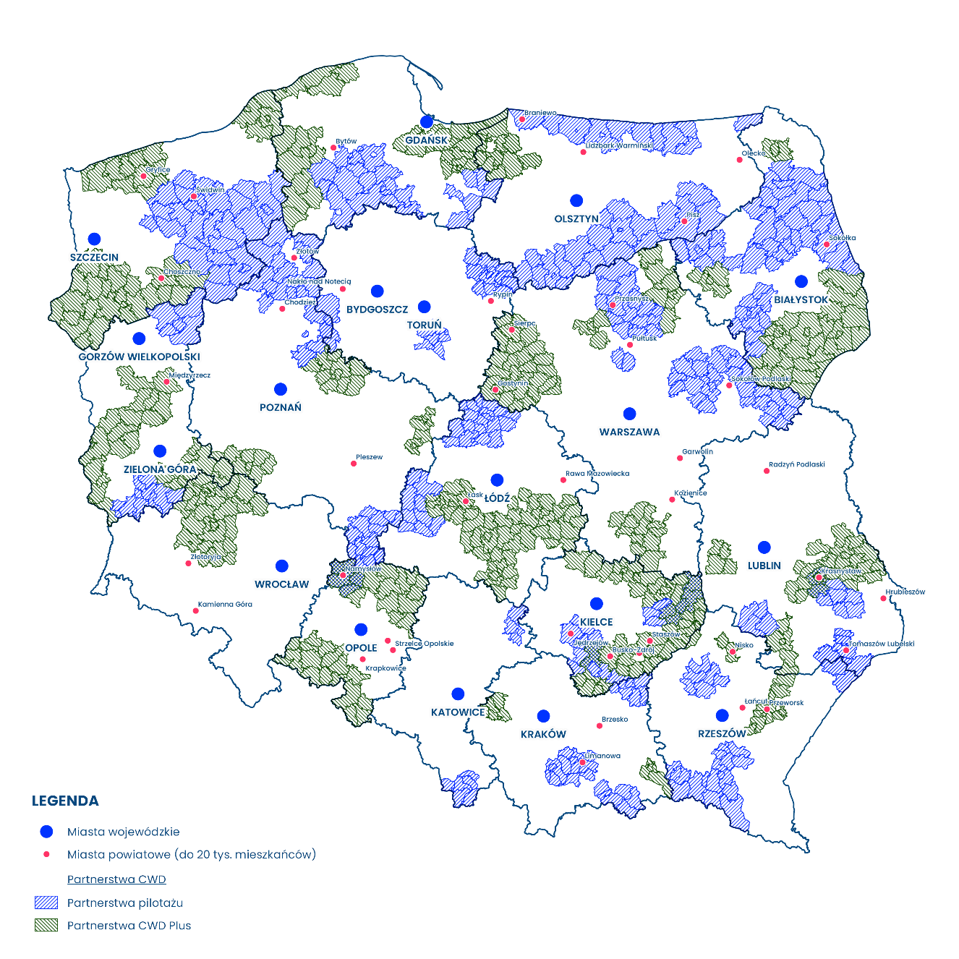
diagnoza
strategia
projekty
instytucjonalizacja
seminaria, wizyty studyjne
Notes:
Łącznie - wśród 77 partnerstw, mamy instrumenty terytorialne: ZIT – 23; IIT – 34
Zakres projektu CWD Plus dla 77 partnerstw przewiduje wsparcie:
1. Strategiczne- 27 partnerstw:
11 strategii ponadlokalnych (4 ZIT, 7 IIT),
4 strategie ZIT z modelem funkcjonalno- przestrzennym,
2 strategie IIT z modelem funkcjonalno- przestrzennym,
5 strategii IIT,
3 strategie ZIT,
2 strategie terytorialne
2. Projektowe – 38 partnerstw – zgodnie z przedstawionymi planami pracy partnerstw najczęściej realizowane będą dokumenty: studium wykonalności, projekt funkcjonalno-użytkowy, projekt budowlany, audyt energetyczny. Na dziś ze starych: 23 IIT, 5 ZIT, inne formy wsparcia 3, brak decyzji UM: 6
Większość partnerstw CWD objętych zostanie dedykowanym wsparcie z programów regionalnych (instrumentami terytorialnymi ZIT, IIT bądź preferencjami w konkursach)
3. Zindywidualizowane – 12 partnerstw - zgodnie z przedstawionymi planami pracy partnerstw najczęściej realizowane są działania związane wyborem projektu zintegrowanego, tworzeniem wstępnych analiz wykonalności, przygotowaniem wniosku o dofinansowanie czy cyklem warsztatów z zakresu zarządzania strategicznego.

